Slide 1
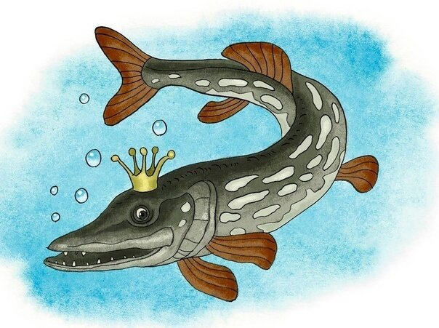
БУКВА Щщ
ЗВУК [Ш][Ч]
Поліщук В.В.

Slide 2
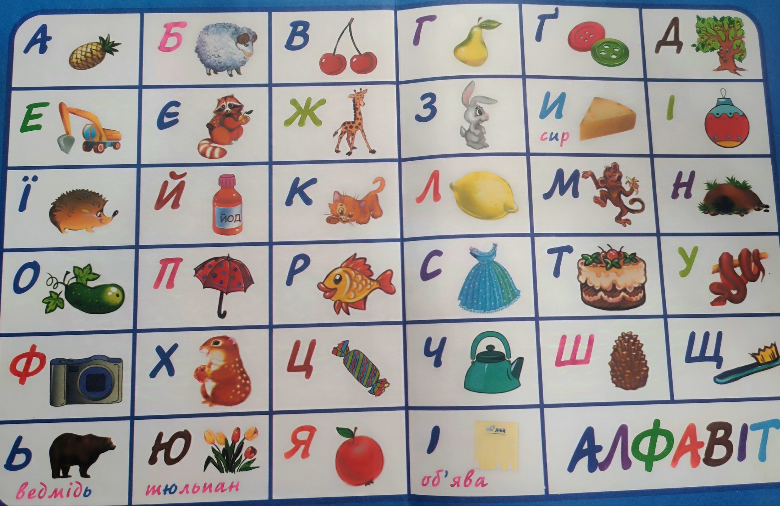
ПОВТОРЕННЯ АБЕТКИ

Slide 3

ПОВТОРЕННЯ.

Slide 4
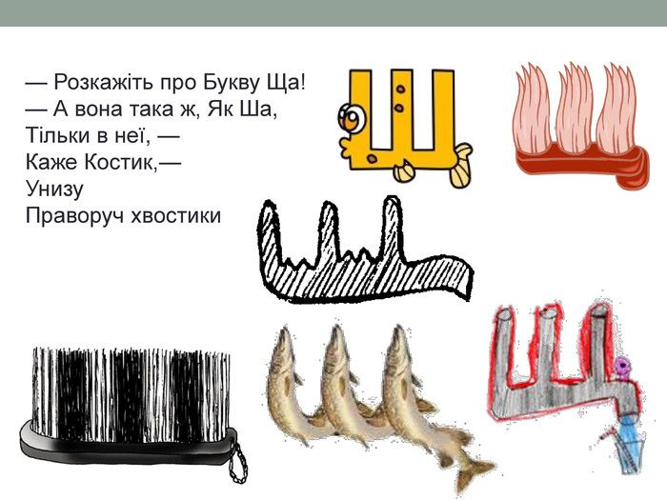

Slide 5
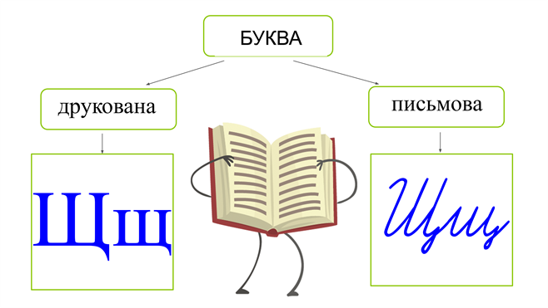

Slide 6
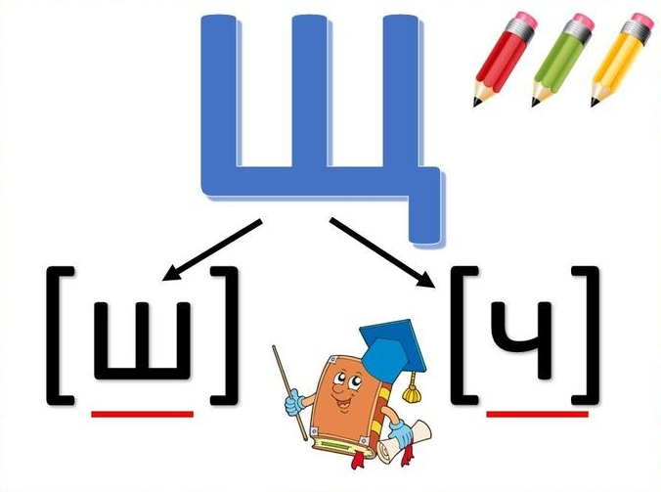
БУКВА
ЗВУКИ

Slide 7

ВІДШУКАЙ БУКВУ Щ

Slide 8
СЛОВА З ЛІТЕРОЮ Щ
ЩУКА

Slide 9

ЩИТ

Slide 10
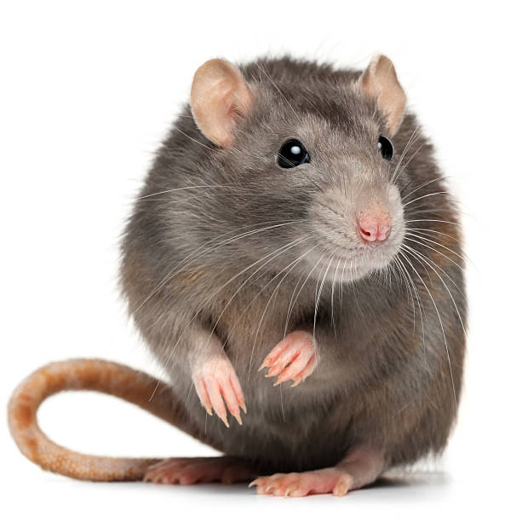
ЩУР

Slide 11

ЩІТКА

Slide 12
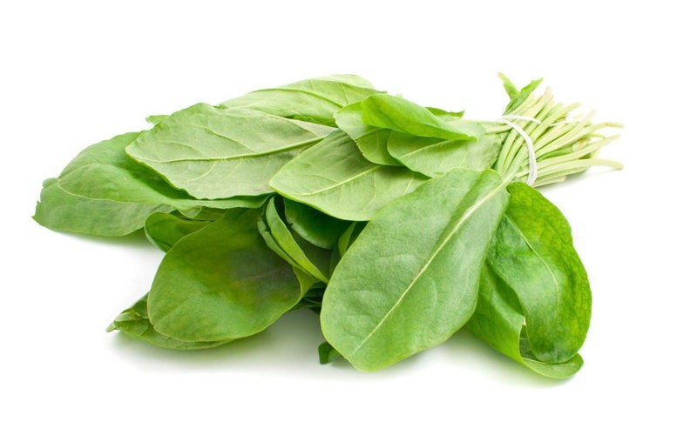
ЩАВЕЛЬ

Slide 13
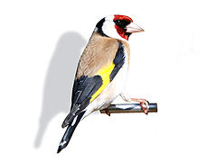
ЩИГЛИК

Slide 14
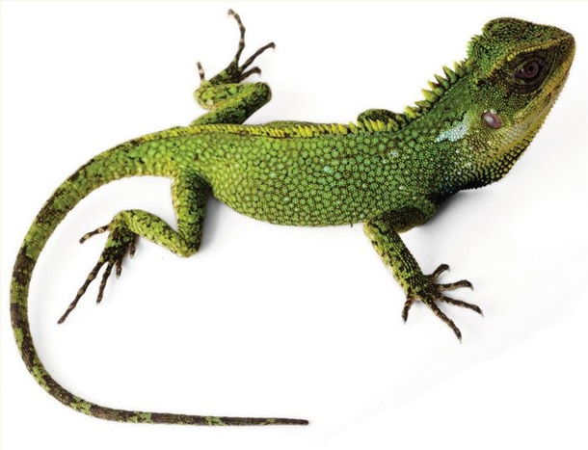
ЯЩІРКА

Slide 15
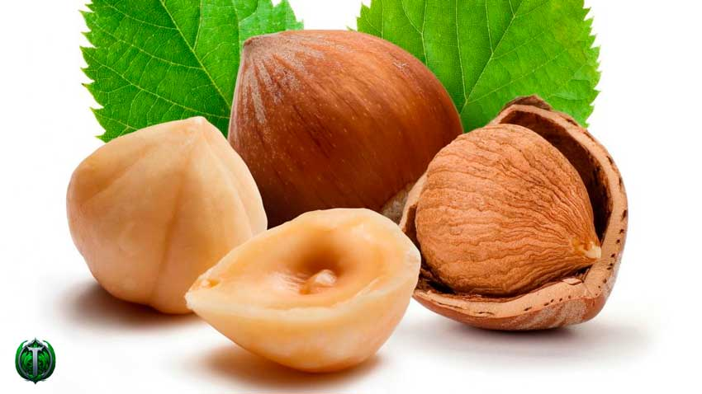
ЛІЩИНА

Slide 16

ДОЩ

Slide 17
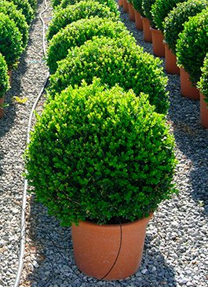
КУЩ

Slide 18
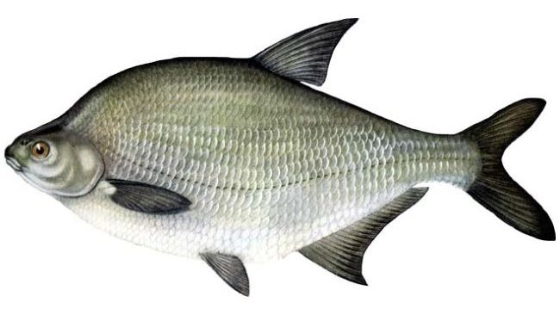
ЛЯЩ

Slide 19
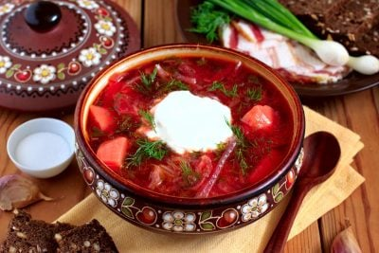
БОРЩ

Slide 20
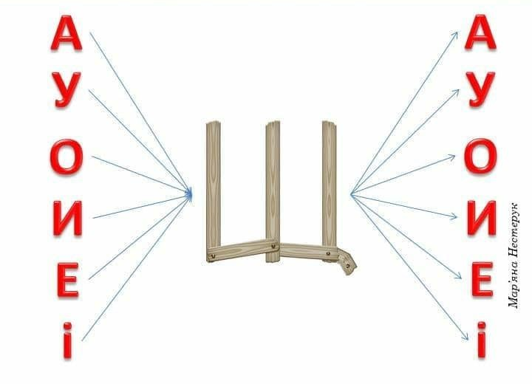
УТВОРИ СКЛАДИ

Slide 21
КУЩ
ЛЯЩ
ДОЩ
ХРУЩ
БОРЩ
ЛІЩИНА
ПРОЧИТАЙ!
ЩИТ
ЩУКА
ЩОКА
ЩЕБИТ
ЩАСТЯ
ЩОДНЯ

Slide 22


